Slide 1
Aufgaben der Gesundheitsämter
Dominik Meixner, Dominique Cheray
Dienstag, 17. März 2015

Slide 2
Inhalt
Einführung
Struktur
Aufgaben
Prozesse
IT-Bezug

Slide 3

Einführung
Gesundheitsamt ist Teil des öffentlichen Gesundheitsdienstes
Ziel des öffentlichen Gesundheitsdienstes: Schutz der Gesundheit der Bevölkerung
Aufbau und Aufgaben des Gesundheitsamtes sind bundeslandspezifisch → beispielhaft Baden-Württemberg

Slide 4
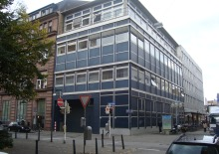
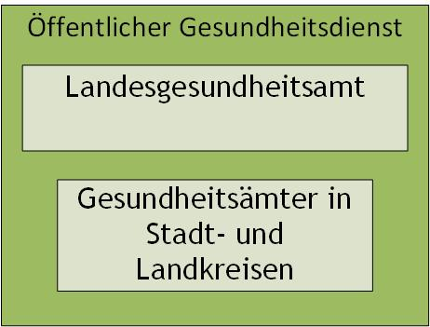
Struktur
Stadt Mannheim Fachbereich Gesundheit R 1, 12 68161 Mannheim

Slide 5
Struktur - Landesgesundheitsamt
Fachliche Leitstelle für öffentlichen Gesundheitsdienst
Abteilung 9 des Regierungspräsidiums Stuttgart
Besteht aus sechs Referaten
Mehrere Kompetenzzentren und Netzwerke eingegliedert
Notes:
Beispiele Kompetenzzentren:
Arbeitspsychologie
Gesundheitsschutz
Beispiele Netzwerke
Gesund aufwachsen und leben in BaWü
Koordinierungsstelle für gesundheitliche Chancengleichheit in BaWü

Slide 6
Struktur - Landesgesundheitsamt
Referate des Landesgesundheitsamtes
Referat 91: Recht und Verwaltung
Referat 92: Landesprüfungsamt für Medizin und Pharmazie, Approbationswesen
Referat 93: Allgemeine Hygiene, Infektionsschutz

Slide 7
Struktur - Landesgesundheitsamt
Referate des Landesgesundheitsamtes
Referat 94: Gesundheitsförderung, Prävention, Landesarzt für behinderte Menschen
Referat 95: Epidemiologie
Referat 96: Arbeitsmedizin, Umweltbezogener Gesundheitsschutz, Staatlicher Gewerbearzt

Slide 8
Struktur – Gesundheitsämter in Stadt- und Landkreisen
35 Gesundheitsämter in Landratsämtern
3 städtische Gesundheitsämter
Sind untere Gesundheitsbehörden vor Ort
Eigentliche Ansprechpartner für gesundheitliche Belange
Notes:
Städtische Gesundheitsämter in Bürgermeisterämter der Stadtkreise eingegliedert
Stuttgart, Heilbronn, Mannheim

Slide 9
Aufgaben - Landesgesundheitsamt
Beratung von Landesministerien, Behörden und Institutionen in Fragen des öffentlichen Gesundheitswesens
Aufgaben des Landesarztes für behinderte Menschen
Unterstützung der Gewerbeaufsicht in der Funktion des Staatlichen Gewerbearztes
Notes:
Ministerium für Arbeit und Sozialordnung, Familie, Frauen und Senioren

Slide 10
Aufgaben - Landesgesundheitsamt
Landesprüfungsamt für medizinische Ausbildungen und Berufe
Programme in der Aus-, Fort- und Weiterbildung
Notes:
Zur Erfüllung seiner Aufgaben
- sammelt es wissenschaftliche Erkenntnisse und praktische Erfahrungen
- wertet Modell- und Forschungsprogramme aus
- führt eigene Untersuchungen und Projekte durch
- erarbeitet Grundlagen und Standards
- unterstützt, koordiniert und begleitet Modellprojekte und Maßnahmen der Qualitätssicherung

Slide 11
Aufgaben – Gesundheitsämter in Stadt- und Landkreisen
Gesundheitsschutz
Infektionsschutz
Umweltbezogener Gesundheitsschutz
Gesundheitsförderung und Prävention
Gesundheitsberichterstattung und Epidemiologie
Notes:
Infektionsschutz (z. B. Salmonellosen, Tuberkulose, Aids, EHEC, SARS, Legionellosen, Reihenimpfungen, Seuchenbekämpfung)
umweltbezogener Gesundheitsschutz ( gesundheitliche Auswirkungen von Umwelteinflüssen)
Information und Beratung der Bevölkerung zu gesundheitsrelevanten Themen
→ Öffentlichkeitsarbeit
→ Projektarbeit
→ Mitarbeit in (überregionalen) Arbeitskreisen
Statistiken Übertragbare Krankheiten, Todesursachenstatistik, Jahresgesundheitsbericht

Slide 12
Aufgaben – Gesundheitsämter in Stadt- und Landkreisen
Kinder- und Jugendgesundheitsdienst
sozialmedizinische und sozialpsychiatrische Beratung, Betreuung und Vermittlung von Hilfen für besondere Zielgruppen
amtsärztlicher Dienst sowie gutachterliche Tätigkeiten
Notes:
Neugeborenenscreening, Mütterberatung, Impfberatung, Hör- und Sehbehindertenberatung, Einschulungsuntersuchungen, Schulsportfreistellungen
zur Erfüllung dieser Aufgaben
informieren und beraten Gesundheitsämter die Bevölkerung, Verwaltung und Politik
nehmen ihre Aufgaben auch in Kooperation mit Institutionen, Verbänden und Personen wahr
arbeiten interdisziplinär
Genauen Angebote der Gesundheitsämter sind dem Bedarf entsprechend gewichtet und ausgestaltet

Slide 13
Prozesse - Gesundheitsberichterstattung
Ziel:
Verbesserung der gesundheitlichen Lage und Versorgung der Bevölkerung
Vorgehen:
Vorhandene gesundheitsbezogene Daten werden mit wissenschaftlichen Methoden analysiert und bewertet
Notes:
Teilziele:
Verbesserung der Zielgenauigkeit gesundheitspolitischer Maßnahmen durch planungs- und steuerungsrelevante Orientierungsdaten für Entscheidungsträger in Politik, Verwaltung und Gesundheitswese
Initiierung und Koordination von gesundheitspolitischen Planungs- und Realisierungsprozessen innerhalb der öffentlichen Verwaltung sowie im gesamten Gesundheitsbereich
Evaluation von gesundheitspolitischen Programmen und Maßnahmen hinsichtlich ihrer Auswirkungen auf die gesundheitliche Lage und Versorgung
Motivierung von Entscheidungsträgern und Bürgern zu verstärktem Engagement für die Gesundheit der Bevölkerung
Sachgerechte Information des Bürgers über die gesundheitliche Lage der Bevölkerung und ihre wesentlichen Bestimmungsfaktoren

Slide 14

Prozesse - Gesundheitsberichterstattung
Ergebnis:
Verdichtete und adressaten- orientierte Darstellung der Daten
http://www.rki.de/DE/Content/Gesundheitsmonitoring/ Gesundheitsberichterstattung/gbe_node.html

Slide 15
Prozesse - Epidemiologie
Ziele:
Epidemiologische Überwachung von Krankheiten und Risikofaktoren
Entwicklung geeigneter Methoden zur Sammlung, Analyse und Präsentation von Gesundheitsdaten

Slide 16
Prozesse - Epidemiologie
Ziele:
Erfassen aktueller Risikosituationen und –faktoren
Bestimmen von Risikogruppen und Handlungsbedarf

Slide 17
Prozesse - Epidemiologie
Vorgehen:
Beschreibung und Bewertung der Morbidität und Mortalität
Untersuchung von Krankheitsausbrüchen oder -häufungen
Erschließung bevölkerungsbezogener Daten und epidemiologischer Studienergebnisse
Notes:
Erschließung der Daten auch zur Erkennung von zeitlichen Trends

Slide 18
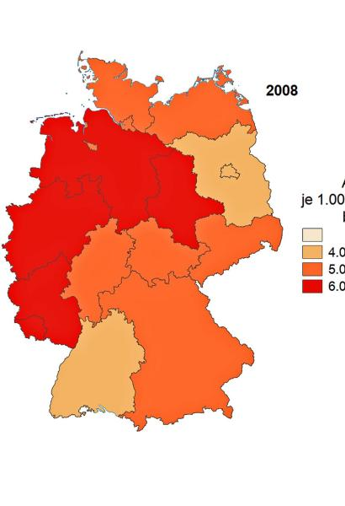
Prozesse - Epidemiologie
Ergebnis:
Bewertung der Effektivität und Effizienz von Interventions-, Förder- und Präventionsprogrammen
Verbesserung der Datenlage zu aktuellen Problemen
http://www.welt.de/gesundheit/article133046523/Aerzte-verschreiben-zu-oft-harte-Antibiotika.html
Notes:
Durch verbesserte Datenlage Anpassung von Planung, Durchführung, Ausführung und Bewertung von Studien möglich

Slide 19
Prozesse – Infektionsschutz
Ziele:
Koordinierung von Infektionsschutzmaßnahmen und Früherkennung
Verhütung und Bekämpfung übertragbarer Krankheiten

Slide 20
Prozesse – Infektionsschutz
Vorgehen:
Meldewesen
Infektionsstatistik
Impfungen
Quarantänemaßnahmen
Notes:
Statistiken für Koordinierung von Infektionsschutzmaßnahmen?
Impfungen zur Verhütung übertragbarer Krankheiten, ebenso Hygienemaßnahmen im KH
Quarantänemaßnahmen zur Bekämpfung übertragbarer Krankheiten

Slide 21

Prozesse – Infektionsschutz
Ergebnis:
Vorschriften zum Infektionsschutz für Gemeinschaftseinrichtungen
Überwachung von Wasser für menschlichen Gebrauch
Sicherheitsbestimmungen bei Tätigkeiten mit Krankheitserregern und den Umgang mit biologischen Risikostoffen
http://www.rhein-kreis-neuss.de/
de/themen/gesundheit/infektionsschutz/
Notes:
Bsp. Gemeinschaftseinrichtungen: Schulen, Pflegeheime, HS
Wasser für menschlichen Gebrauch: zum Kochen und Trinken, aber auch Schwimm- und Badebeckenwasser
Gesundheitliche Anforderungen an Personal beim Umgang mit Lebensmitteln

Slide 22
IT-Bezug
Rechnerunterstützte Datenauswertung der Daten für Gesundheitsberichterstattung
Rechnerunterstützte Analyse von Krankheitsmeldungen
Rechnerunterstütztes Meldewesen im Infektionsschutz
Automatisierte Auswertung der Daten für Morbiditäts- und Mortalitätsstatistiken
Notes:
Analyse von Krankheitsmeldungen zur Früherkennung und Warnung bei bedenklichen Entwicklungen

Slide 23
IT-Bezug
Rechnerunterstützte Datenerfassung epidemiologischer Studienergebnisse
Rechnerunterstützte Erschließung bevölkerungsbezogener Daten
Notes:
Epidemiologische Studienergebnisse genutzt für Erfassung von Risikofaktoren und –gruppen
Bevölkerungsbezogenen Daten von Öffentlichen Gesundheitsdienst genutzt für z.B. Beschreibung zeitlicher Trends

Slide 24
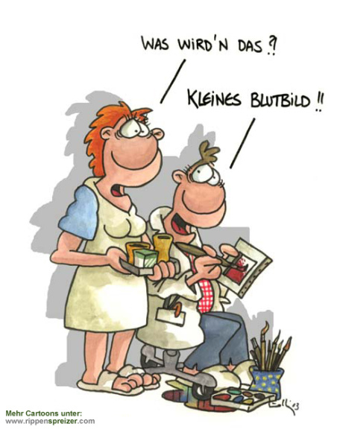
Fragen?
Quellen: (15.03.2015)
http://de.wikipedia.org/w/index.php? title=Gesundheitsamt&oldid=138712882
http://www.gesundheitsamt-bw.de
http://www.gesundheitsamt.de/gap/ stat/aufgaben/aufgaben.htm

